Slide 1

Monitoring parametrů rybniční vody
Libor Pechar, ENKI, o.p.s.
a
Anna Huryna, Vladimír Jirka, Petr Hanzlík, Vendula Mikšovská, Marek Baxa
Konference RAGO – Vodňany 21. 3. 2024
  Norské fondy přispívají ke snižování hospodářských a sociálních rozdílů v Evropském hospodářském prostoru ǀ Norské fondy posilují bilaterální vztahy mezi Norskem a Českou republikou.

Slide 2


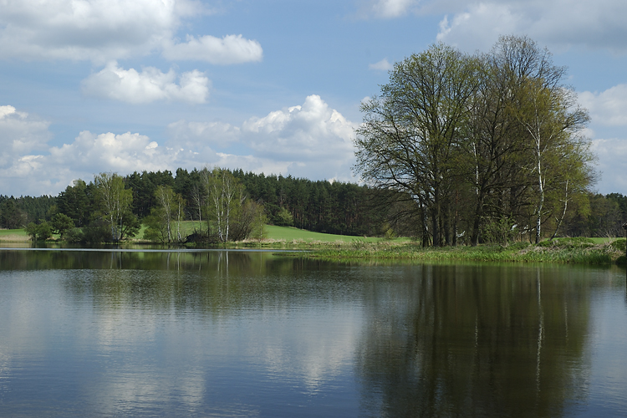
„Zlepšování stavu ekosystémů“
Jak by měl rybník vypadat
aby vypadal dobře:
čistá voda bez vodních květů
výskyt druhově pestrého litorálu i s ponořenou vegetací
přítomnost zooplanktonu a bentosu
poskytovat dobré podmínky pro živočichy vázané na vodu a mokřady
hydrologicky dobře fungovat v krajině
poskytovat produkci ryb
…

Slide 3
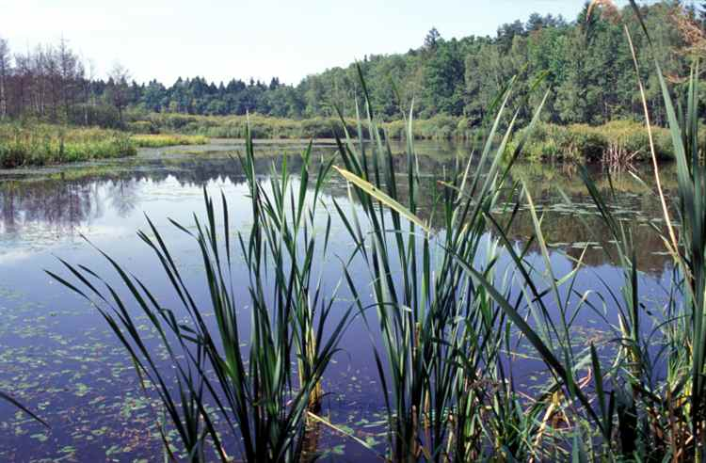
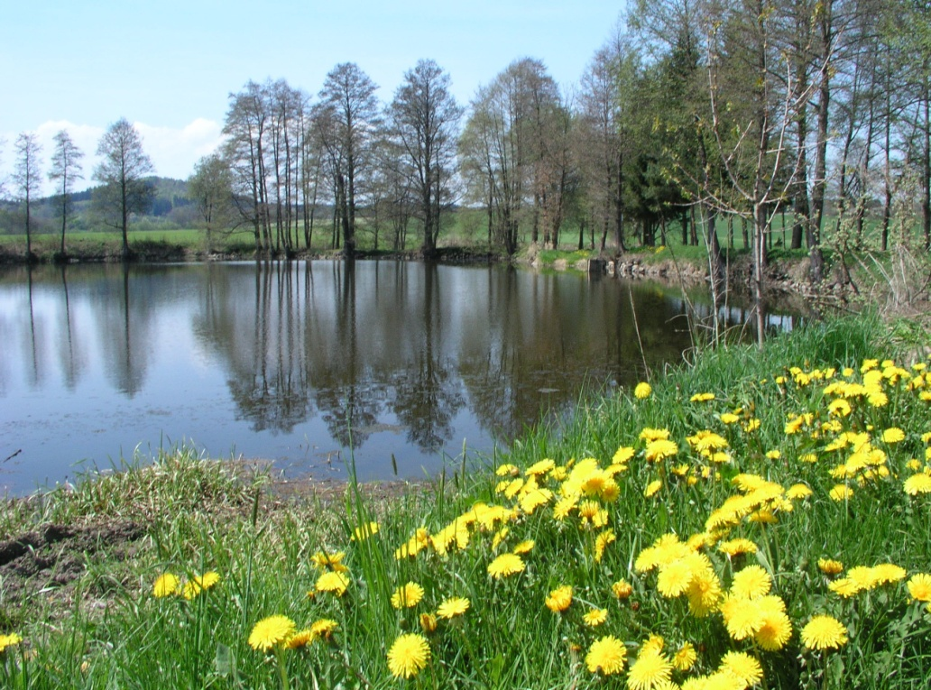
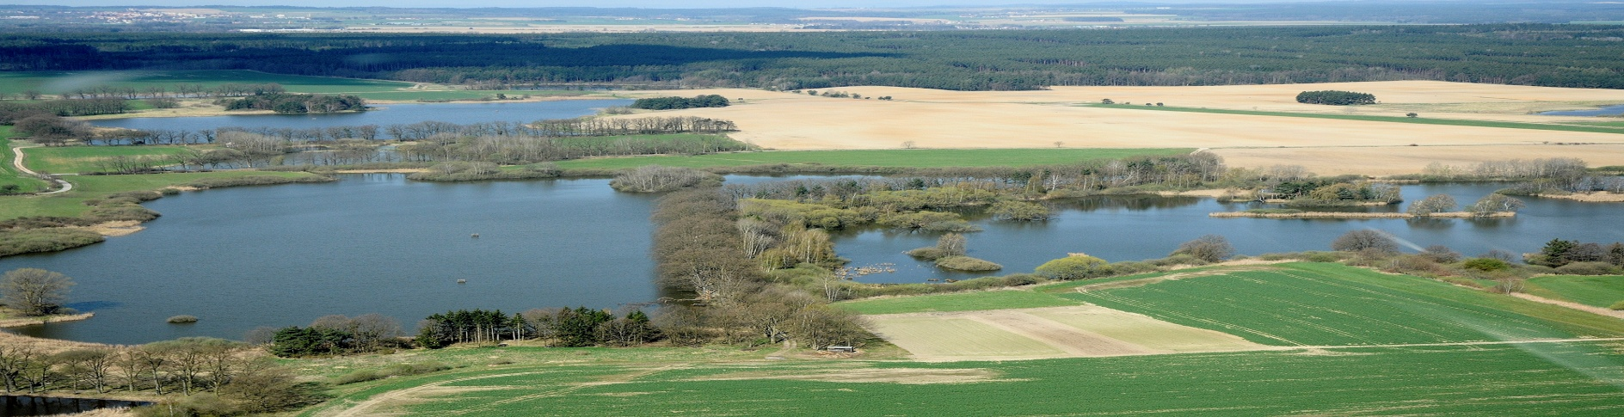
Jak definovat stav rybničního ekosystému
WFD60/2000
porovnání s referenční lokalitou – mělké jezero
„dobrý, chemický, ekologický
stav“
?
20 tis. rybníků, <1 - >100 ha
různé přírodních podmínky
velké rozdíly
antropogenní vlivy
velké rozdíly i u rybníků, které jsou těsně vedle sebe

Slide 4
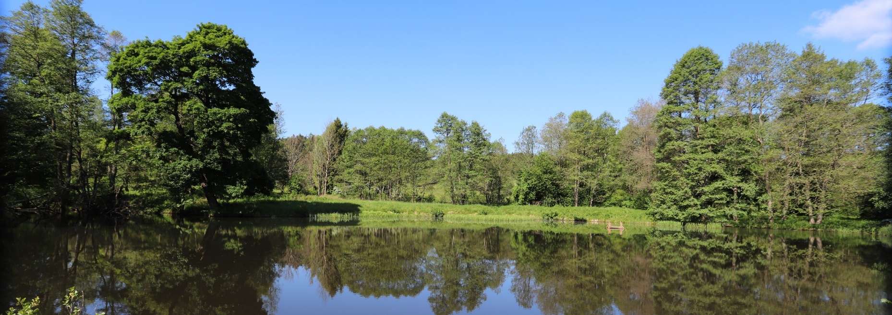
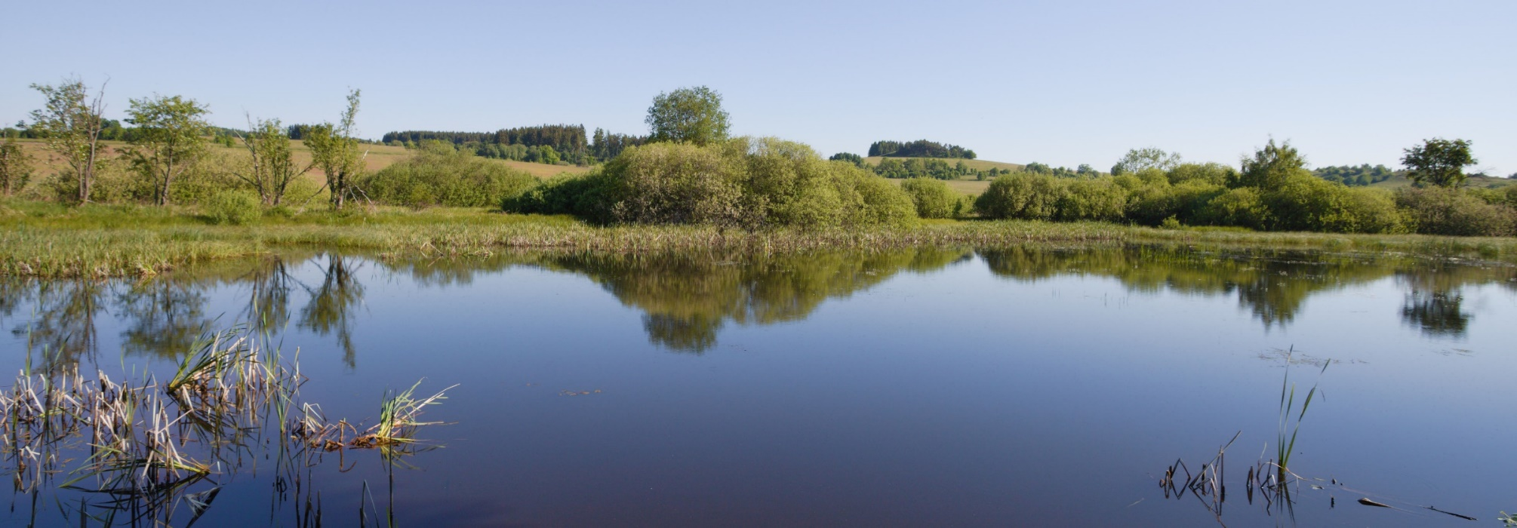
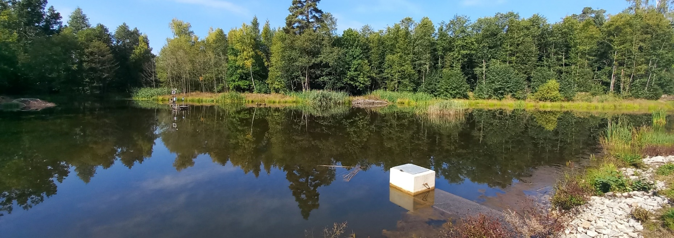
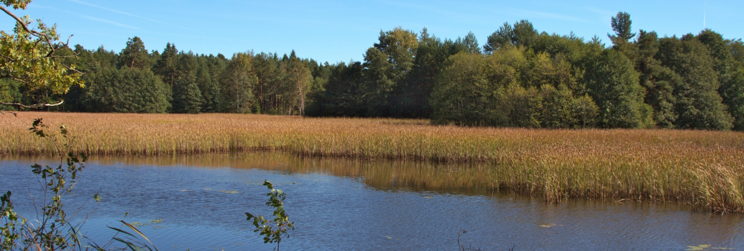
Jak definovat stav rybničního ekosystému
WFD60/2000
vodní útvar > 50 ha
rybníky jsou umělé vodní útvary
dobrý chemický a ekologický potenciál
Malé rybníky rozptýlené v krajině?
VKP a často další úroveň ochrany
Hodnocení stavu ekosystému je posuzováno z hlediska předmětu ochrany přírody
Zachovávají přírodní poměry, tak jak vznikly bez významných zásahů člověka blízkých

Slide 5
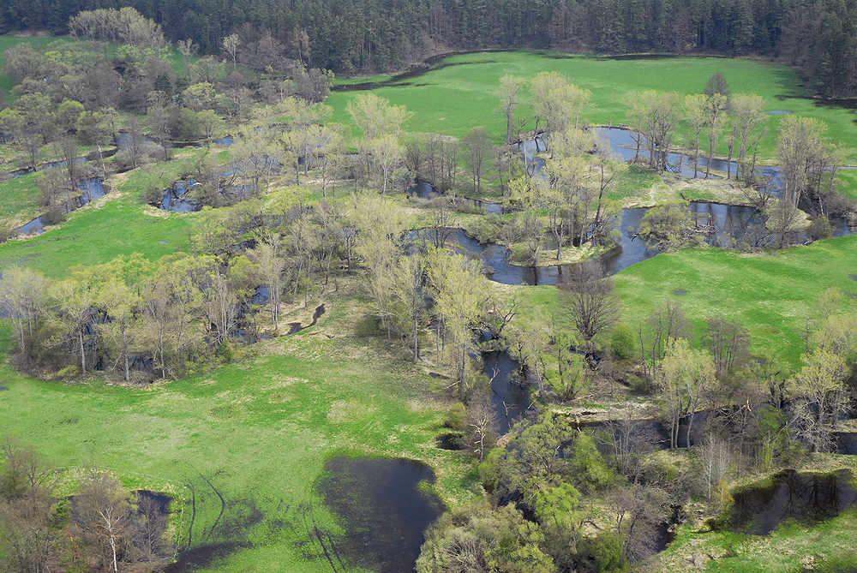
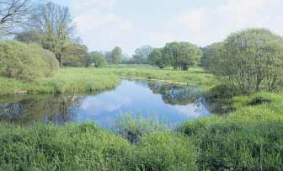
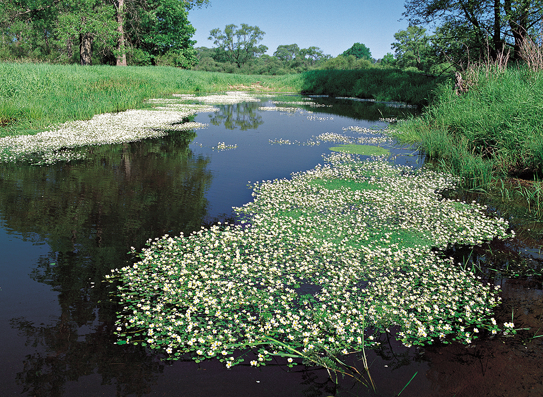
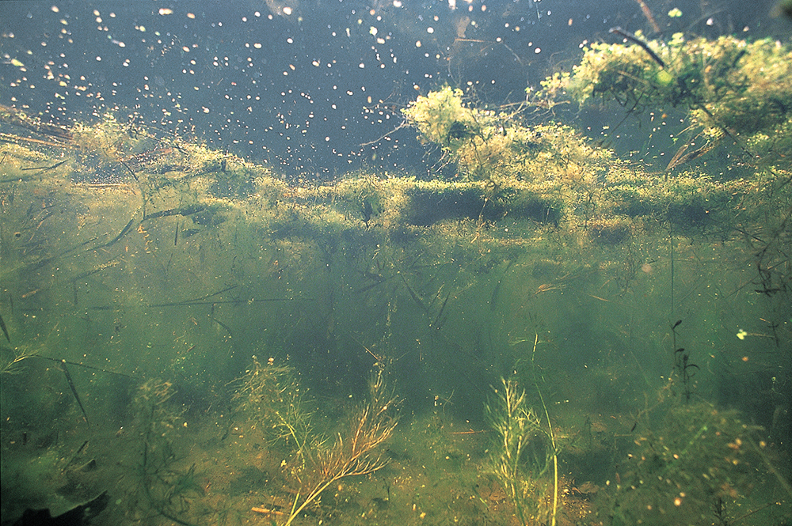
Niva Lužnice má asi 40 000 let,
to je doba, kdy se formovala vodní a mokřadní společenstva
a vytvářel zdroj biodiverzity
Rybniční biocenózy pochází z aluviálních vod – tůní a slepých ramen podél řek

Slide 6
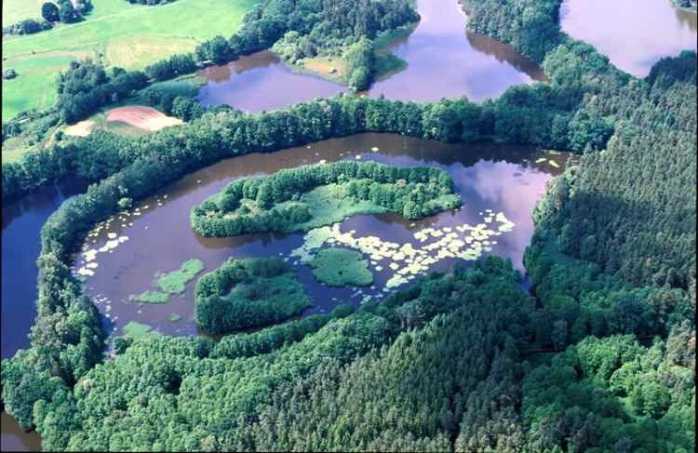
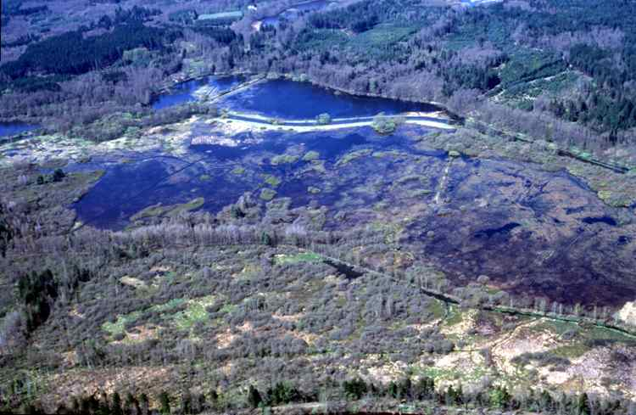
Současný stav takových lokalit není trvalý
v rybnících (jako v aluviálních tůních) probíhá vývoj od volné vody k mokřadu
Nelze zcela omezit antropogenní vlivy
změna klimatu – oteplování
eutrofizaci
biologické invaze
Řešení:
revitalizační zásahy
rybářské hospodaření – jako nástroj na ovlivnění rybničního ekosystému

Slide 7
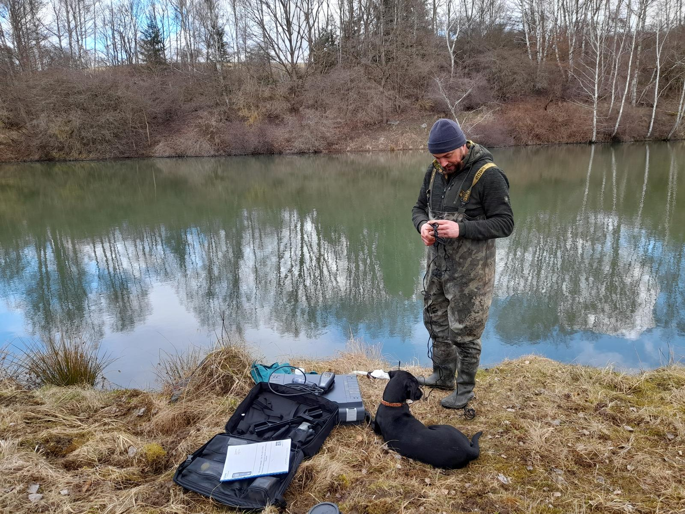
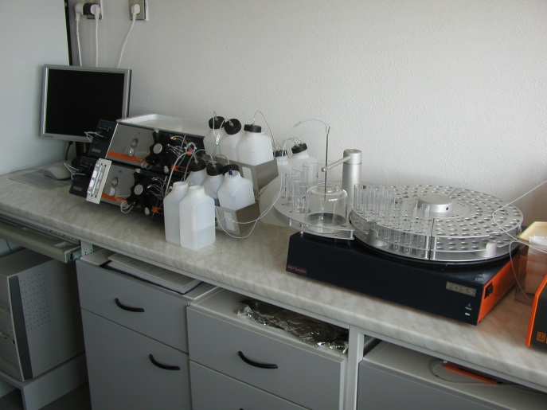
Hodnocení stavu lokalit:
podle společenstev - biodiverzity
podle parametrů kvality vody a podle „fungování“ ekosystému

Slide 8

Monitoring vodního prostředí
jaké parametry a proč
Základní chemismus
Vodivost (konduktivita, μS/cm)
Na, K, Ca, Mg, HCO₃, SO₄, Cl mg/L
Živiny
Fosfor a dusík mg/L
Alkalita, (KNK_{4,5}, mmol/L)
Teplota vody (T, ºC)
Hodnota pH
Rozpuštěný kyslík (O₂, mg/L)

Slide 9
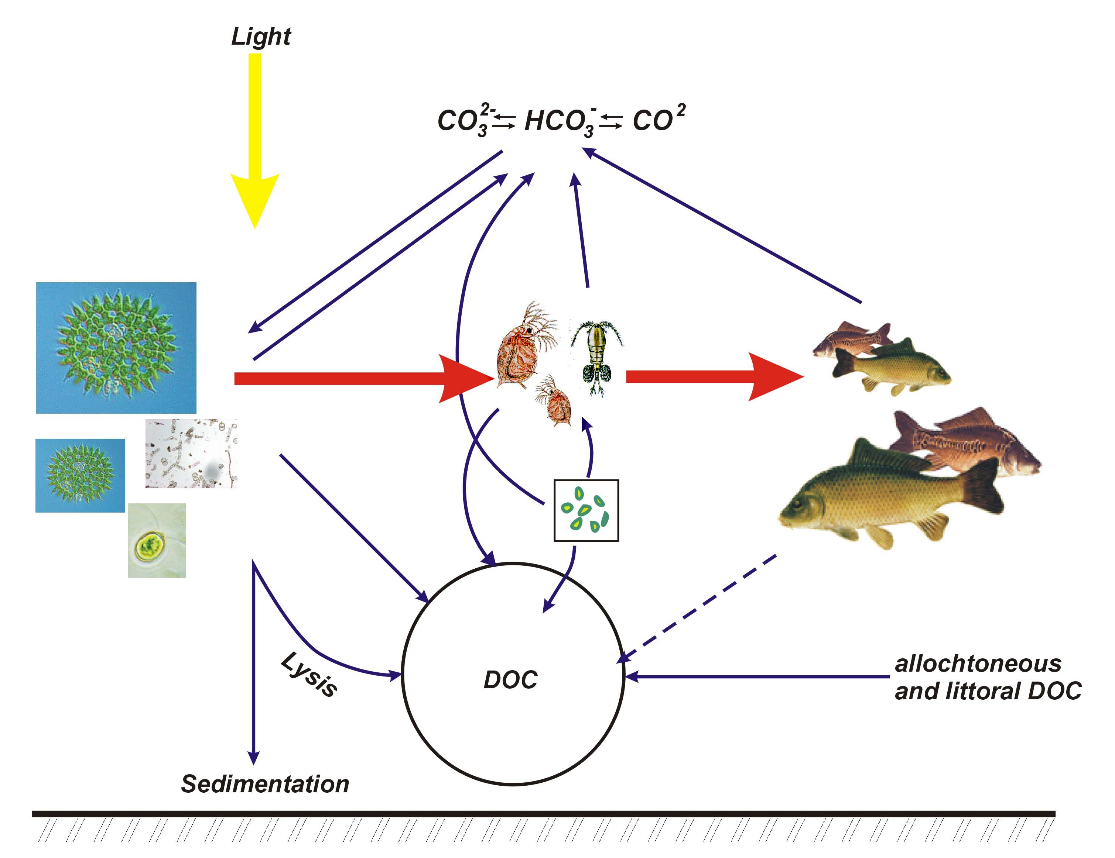
Světlo
Živiny P a N
Fotosyntéza - produkce O₂
Respirace – spotřeba O₂
Vliv produkčních
a rozkladných procesů
Na koncentrace kyslíku a hodnoty pH
zvyšování pH
snižování pH
organický C
sedimentace

Slide 10
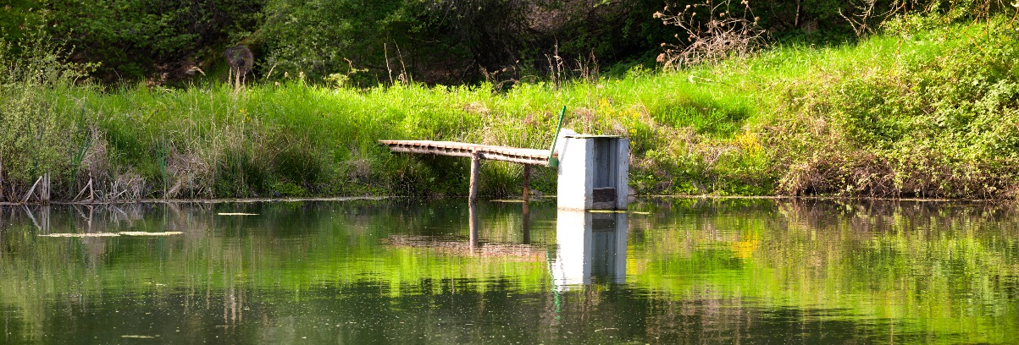
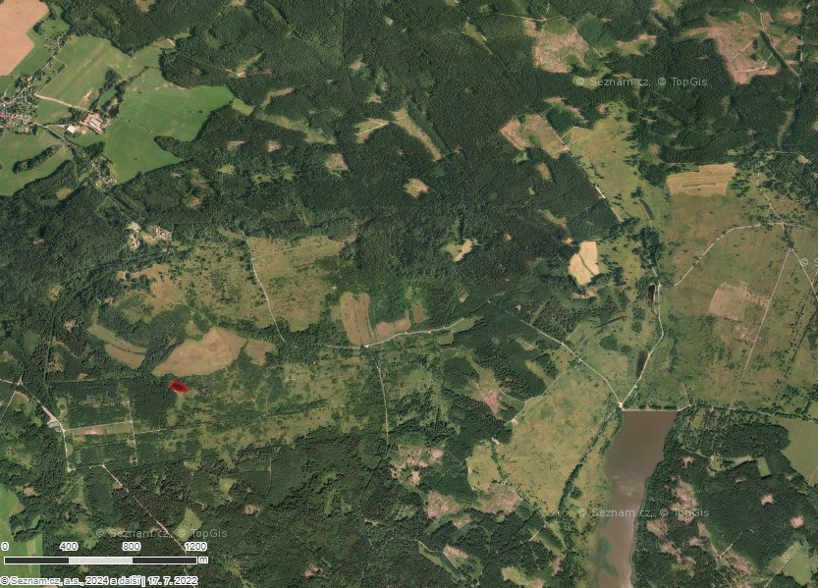

Brdy
pramenná oblast
malá intenzita hospodaření na živiny chudé podloží

Slide 11
 | Lokalita | Vodivost | pH | KNK 4.5 | TN | TP | DW-s
 |  | [uS/cm] |  | [meq/l] | [mg/l] | [mg/l] | [mg/l]
Kolvín | AVG 2022 | 105,4 | 7,44 | 0,70 | 0,730 | 0,075 | 2,35
Kolvín | AVG 2023 | 105,0 | 7,59 | 0,76 | 1,146 | 0,100 | 7,93
Gricák | AVG 2022 | 102,8 | 8,04 | 0,76 | 1,004 | 0,083 | 5,18
Gricák | AVG 2023 | 95,3 | 7,90 | 0,76 | 0,970 | 0,064 | 3,82
Ledvinka | AVG 2022 | 115,6 | 7,64 | 0,90 | 0,974 | 0,094 | 4,08
Ledvinka | AVG 2023 | 107,6 | 7,69 | 0,91 | 1,048 | 0,057 | 4,63
Šindelka | AVG 2022 | 82,6 | 7,56 | 0,56 | 1,089 | 0,088 | 5,20
Šindelka | AVG 2023 | 87,8 | 7,40 | 0,68 | 0,964 | 0,060 | 4,31
Výtažník | AVG 2022 | 102,8 | 7,64 | 0,75 | 0,963 | 0,078 | 3,87
Výtažník | AVG 2023 | 96,0 | 7,74 | 0,72 | 1,099 | 0,071 | 6,68
Brdy | AVG 2022-2023 | 96,1 | 7,70 | 0,71 | 1,020 | 0,074 | 4,54
Brdy
pramenná oblast
malá intenzita hospodaření
na živiny chudé podloží

Slide 12

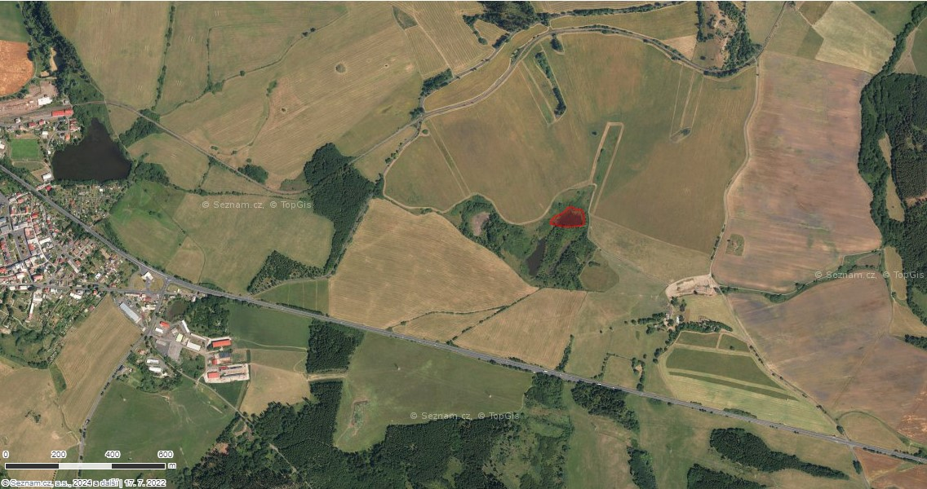
Toto Karo
rybníky v zemědělské krajině
mírný vliv eutrofizace

Slide 13
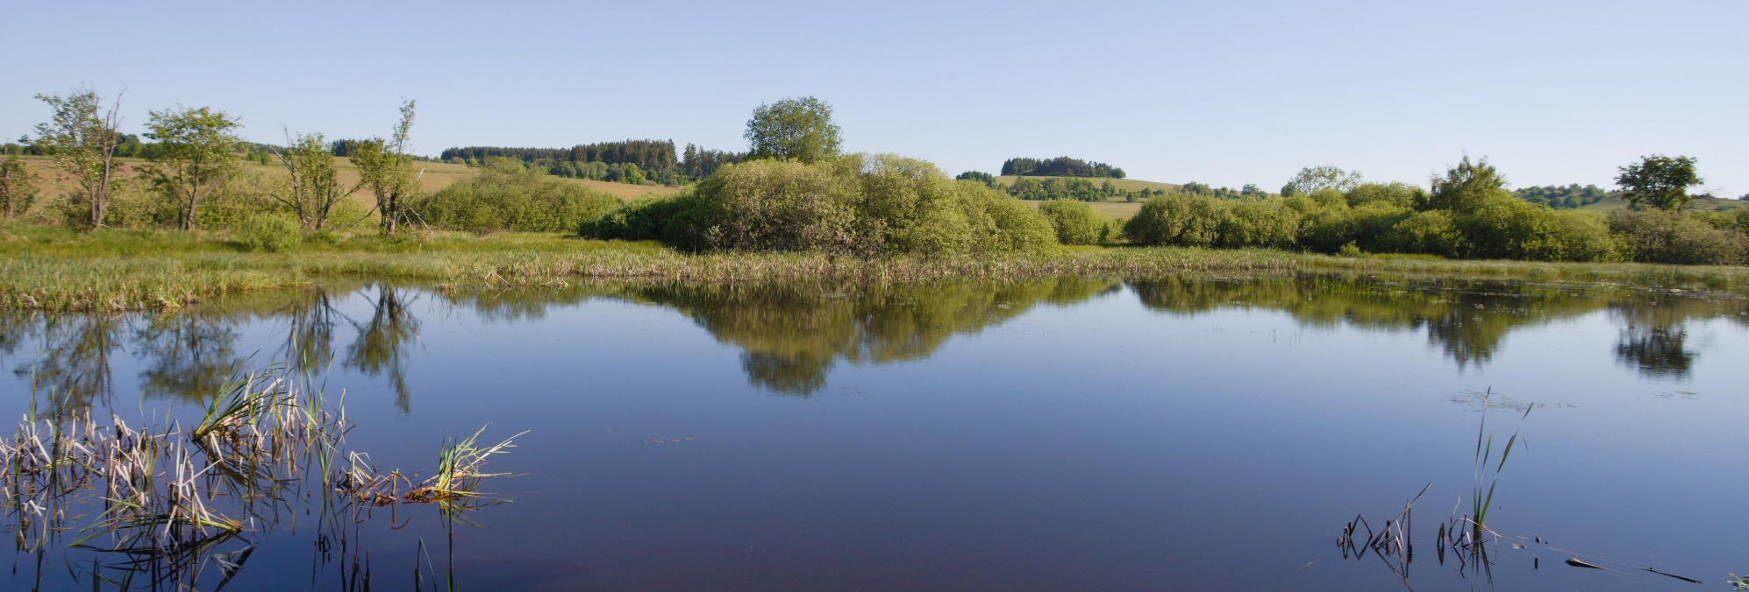
 |  | Vodivost | pH | KNK 4.5 | TN | TP | DW-s
 |  | [uS/cm] |  | [meq/l] | [mg/l] | [mg/l] | [mg/l]
Malá Žabka | AVG 2022 | 187,4 | 7,54 | 0,88 | 1,068 | 0,063 | 3,70
Malá Žabka | AVG 2023 | 193,8 | 7,45 | 0,69 | 1,112 | 0,076 | 6,02
Velká Žabka | AVG 2022 | 252 | 6,85 | 0,48 | 1,038 | 0,085 | 6,65
Velká Žabka | AVG 2023 | 238 | 7,22 | 0,54 | 1,177 | 0,073 | 2,92
Žabky | AVG 2022-2023 | 218 | 7,26 | 0,64 | 1,102 | 0,074 | 4,80
Toto Karo
rybníky v zemědělské krajině
mírný vliv eutrofizace

Slide 14

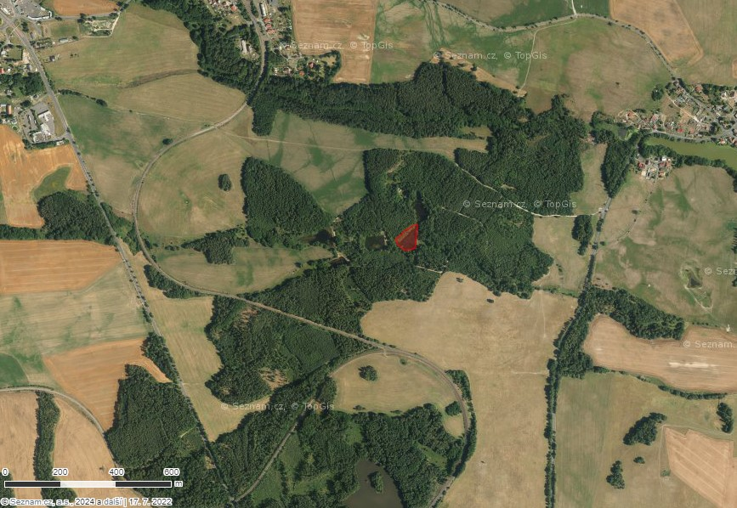
7 rybníků
revitalizované rybníky v zemědělské krajině
ale v lesním porostu

Slide 15
 |  | Vodivost | pH | KNK 4.5 | TN | TP | DW-s
 |  | [uS/cm] |  | [meq/l] | [mg/l] | [mg/l] | [mg/l]
Prázdný | AVG 2022 | 252,6 | 8,48 | 1,03 | 1,731 | 0,061 | 4,56
Prázdný | AVG 2023 | 228,4 | 8,11 | 0,89 | 1,927 | 0,089 | 3,26
Prostřední | AVG 2022 | 259,9 | 8,24 | 1,08 | 1,718 | 0,069 | 5,53
Prostřední | AVG 2023 | 243,2 | 8,10 | 0,92 | 1,904 | 0,072 | 6,34
7 rybníků | AVG 2022-2023 | 245 | 8,23 | 0,97 | 1,828 | 0,073 | 4,91
7 rybníků
revitalizované rybníky
v zemědělské krajině
ale v lesním porostu

Slide 16

 |  | Vodivost | pH | KNK 4.5 | TN | TP | DW-s
 |  | [uS/cm] |  | [meq/l] | [mg/l] | [mg/l] | [mg/l]
Vizír | AVG 2022 | 108,6 | 7,18 | 0,72 | 1,277 | 0,058 | 2,94
Vizír | AVG 2023 | 92,6 | 7,83 | 0,53 | 1,180 | 0,038 | 1,12
Farský | AVG 2023 | 115,7 | 7,24 | 0,92 | 2,353 | 0,145 | 11,06
Třeboň | AVG 2022-2023 | 104,3 | 7,4 | 0,7 | 1,5 | 0,1 | 4,6
Třeboňsko
Vizír, Farský
jihovýchodní část CHKO
chudé aluviální sedimenty

Slide 17
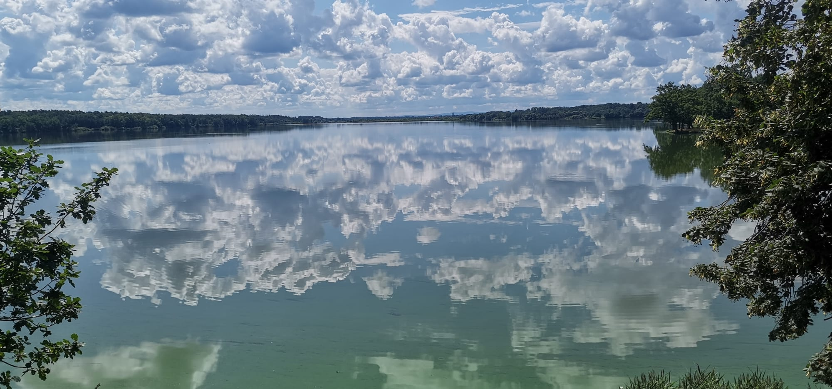
Sledované lokality lze charakterizovat jako mezotrofní až mírně eutrofní rybníky s nižší alkalitou
 |  | Vodivost | KNK _{4.5} | TN | TP
 | Lokalita | [uS/cm] | [meq/l] | [mg/l] | [mg/l]
Brdy | 2022-2023 | 96,1 | 0,71 | 1,020 | 0,074
Žabky | 2022-2023 | 218 | 0,64 | 1,102 | 0,074
7 rybníků | 2022-2023 | 245 | 0,97 | 1,828 | 0,073
Třeboňsko | 2022-2023 | 104,3 | 0,7 | 1,5 | 0,1
Třeboňsko produkční rybníky 2020-21 |  | 219,0 | 1,50 | 2,350 | 0,180

Slide 18
Světlo
Živiny P a N
Fotosyntéza - produkce O₂
Respirace – spotřeba O₂
zvyšování pH
snižování pH
Vliv produkčních
a rozkladných procesů
Na koncentrace kyslíku a hodnoty pH
organický C
sedimentace

Slide 19
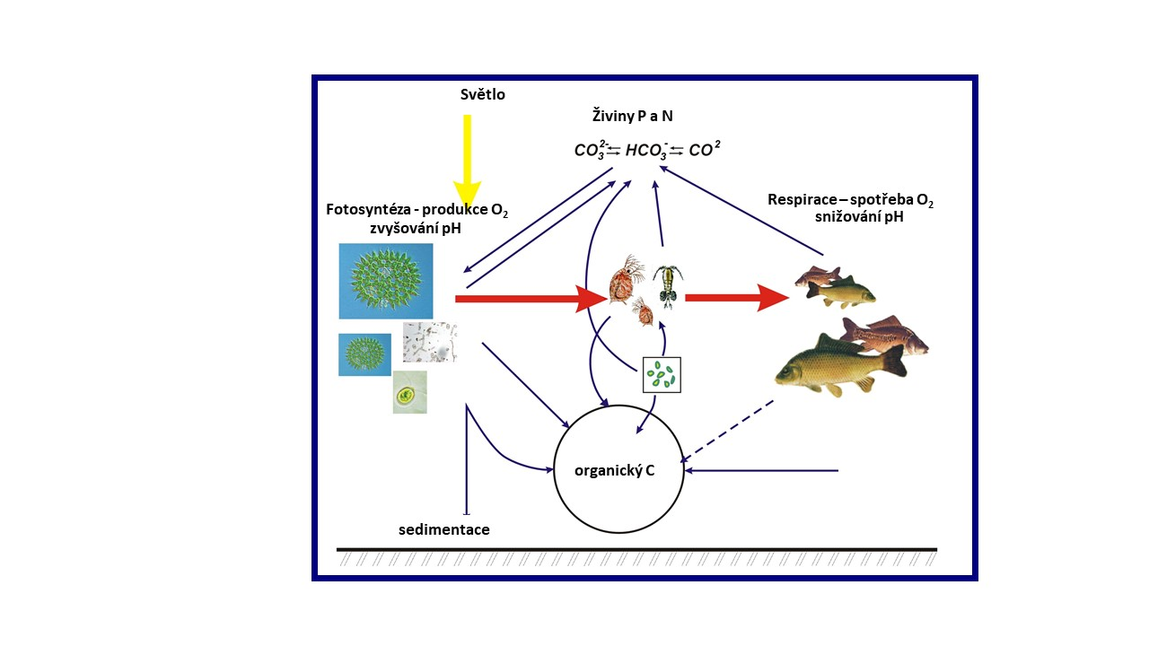
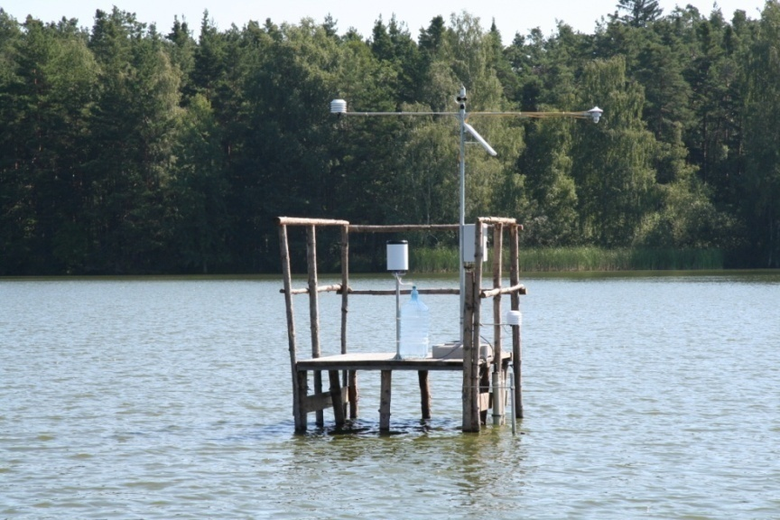
Moderní technika in situ sledování
Teplota vody (T, ºC)
Hodnota pH
Rozpuštěný kyslík (O₂, mg/L)
a další
Radiace (W/m²)

Slide 20
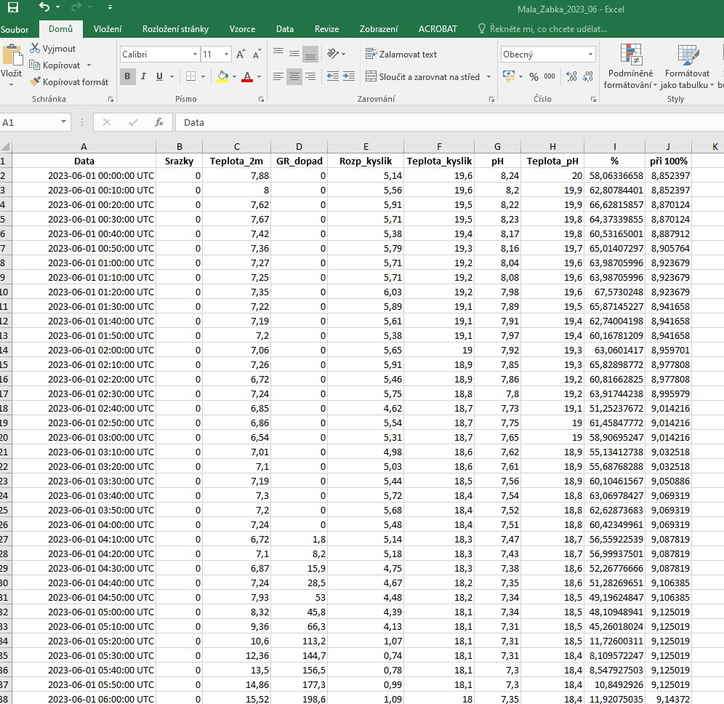
Moderní technika in situ sledování
Teplota vody (T, ºC)
Hodnota pH
Rozpuštěný kyslík (O₂, mg/L)
a další
Radiace (W/m²)

Slide 21
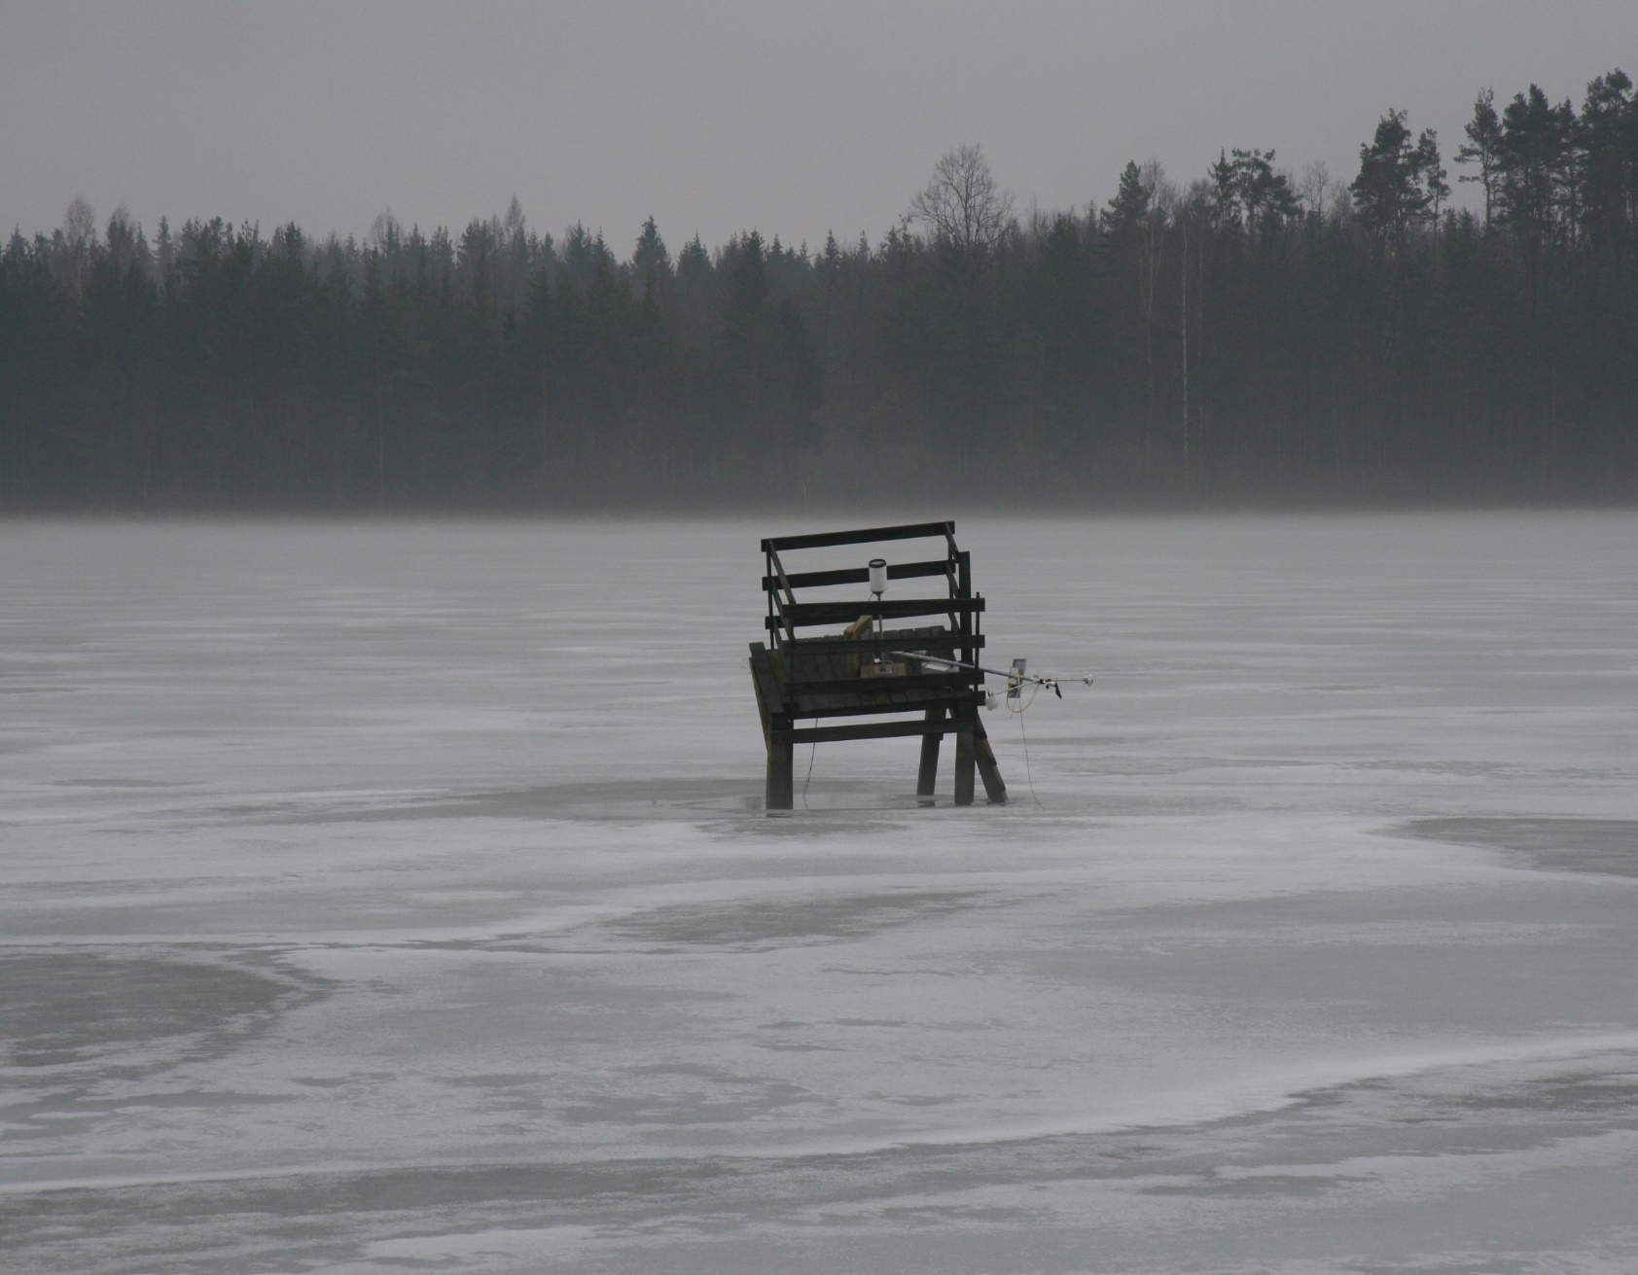
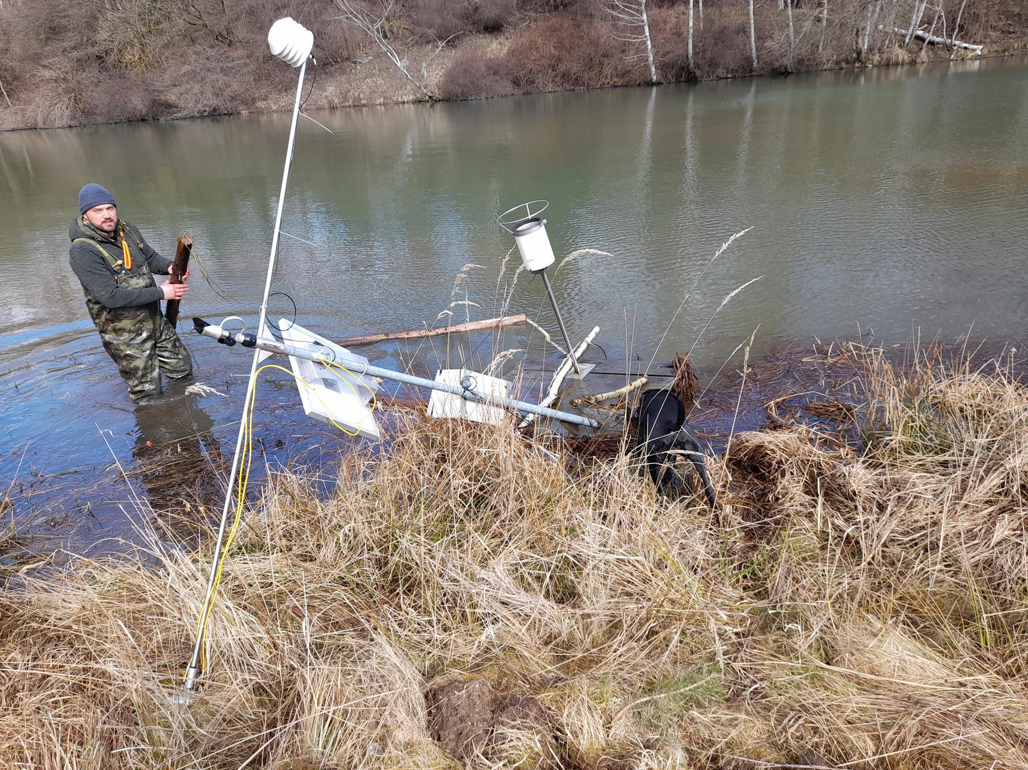
Moderní technika in situ sledování

Slide 22

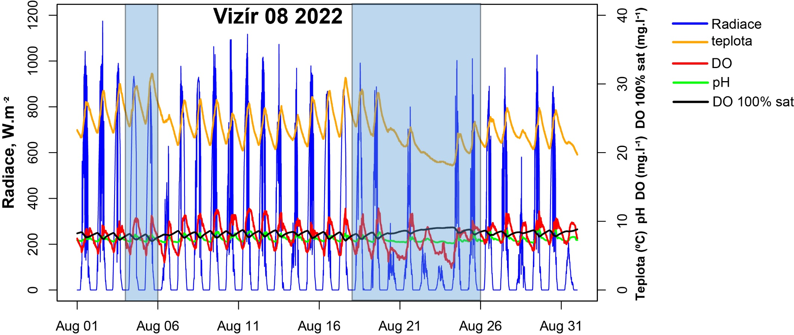
High frequency měření fyzikálně-chemických parametrů

Slide 23
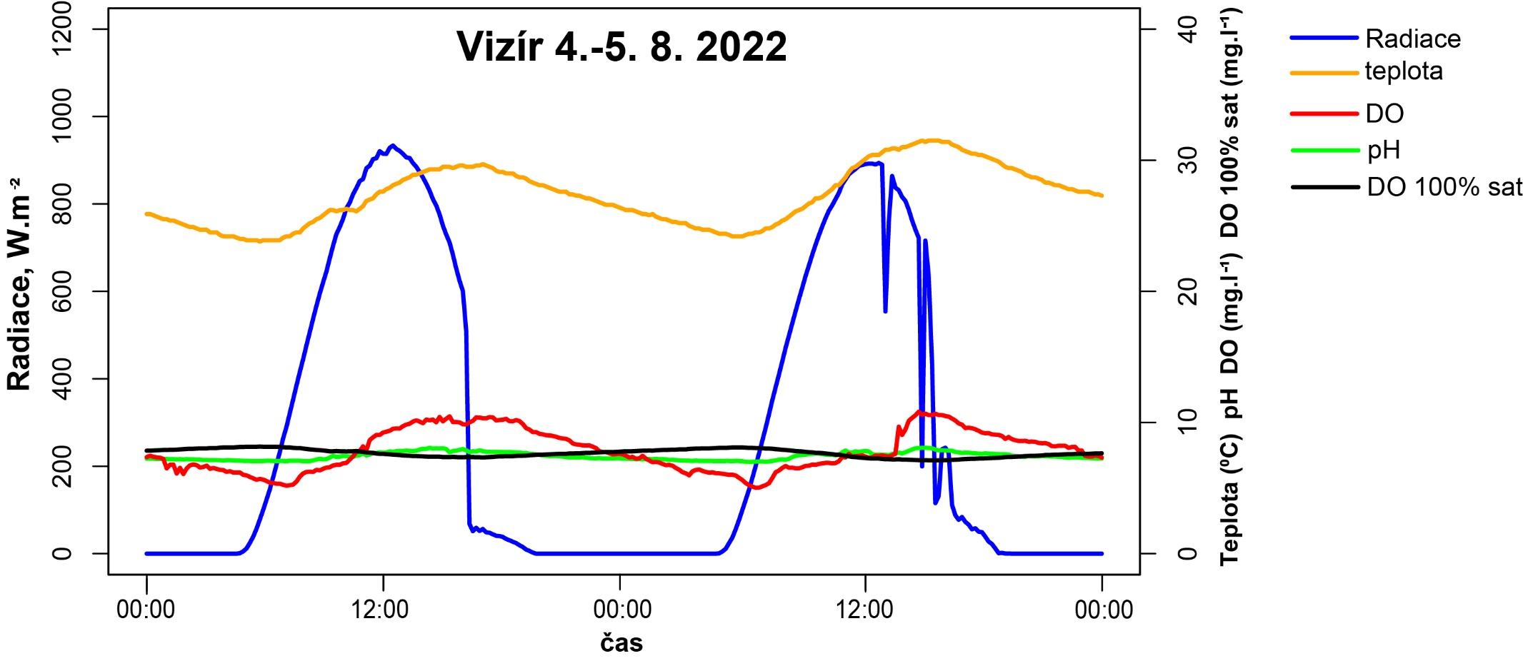
High frequency měření fyzikálně-chemických parametrů

Slide 24
High frequency měření fyzikálně-chemických parametrů

Slide 25
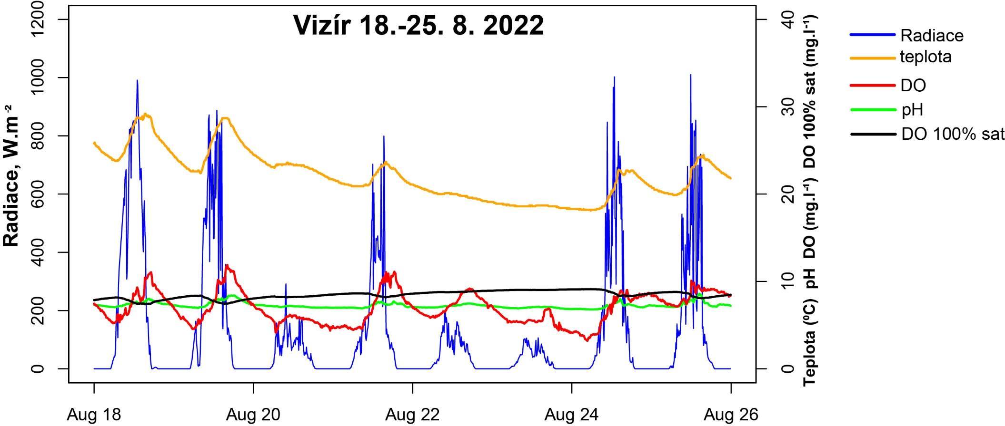
High frequency měření fyzikálně-chemických parametrů

Slide 26
High frequency měření fyzikálně-chemických parametrů

Slide 27
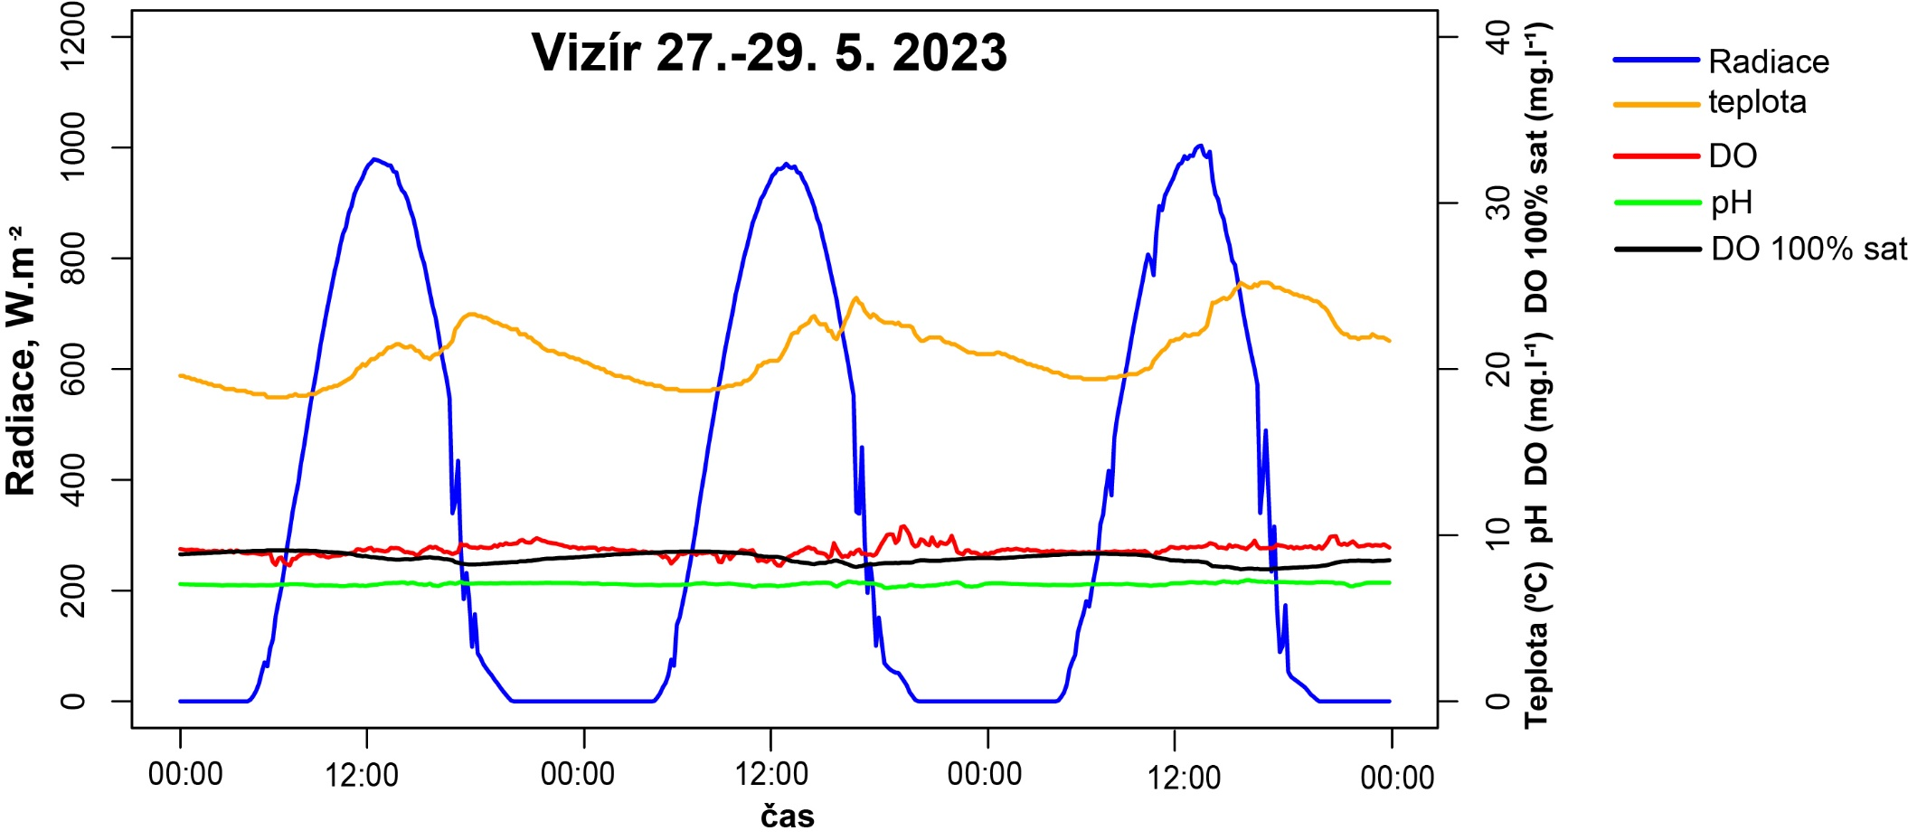
High frequency měření fyzikálně-chemických parametrů

Slide 28
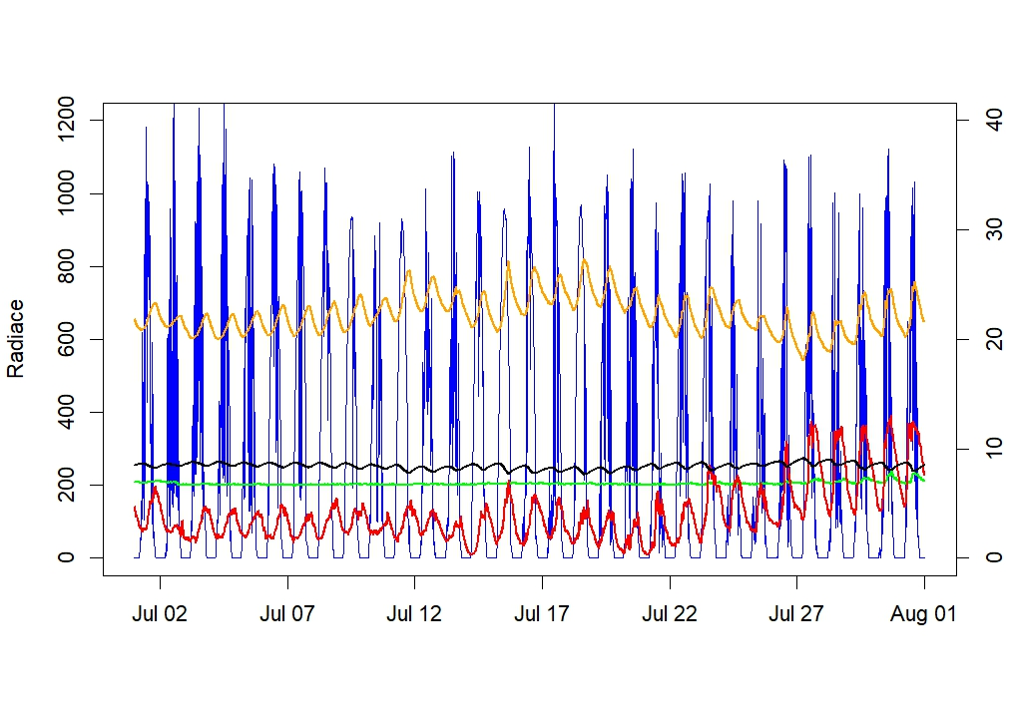
High frequency měření fyzikálně-chemických parametrů
Farský 06 2023

Slide 29
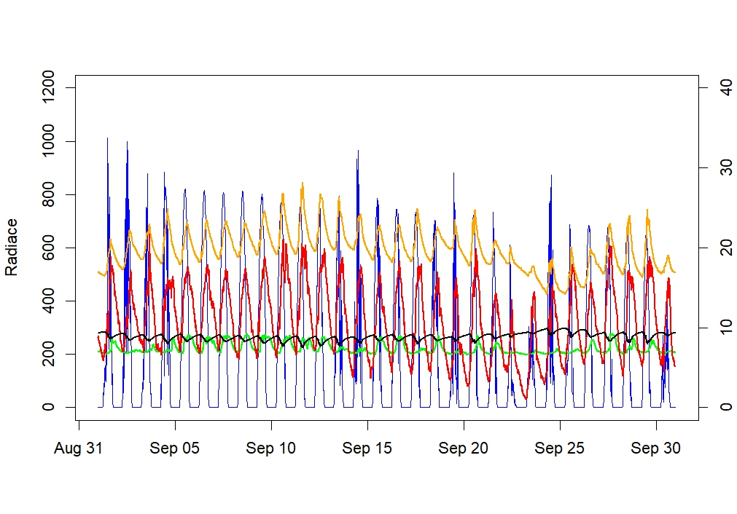
High frequency měření fyzikálně-chemických parametrů
Farský 09 2023

Slide 30
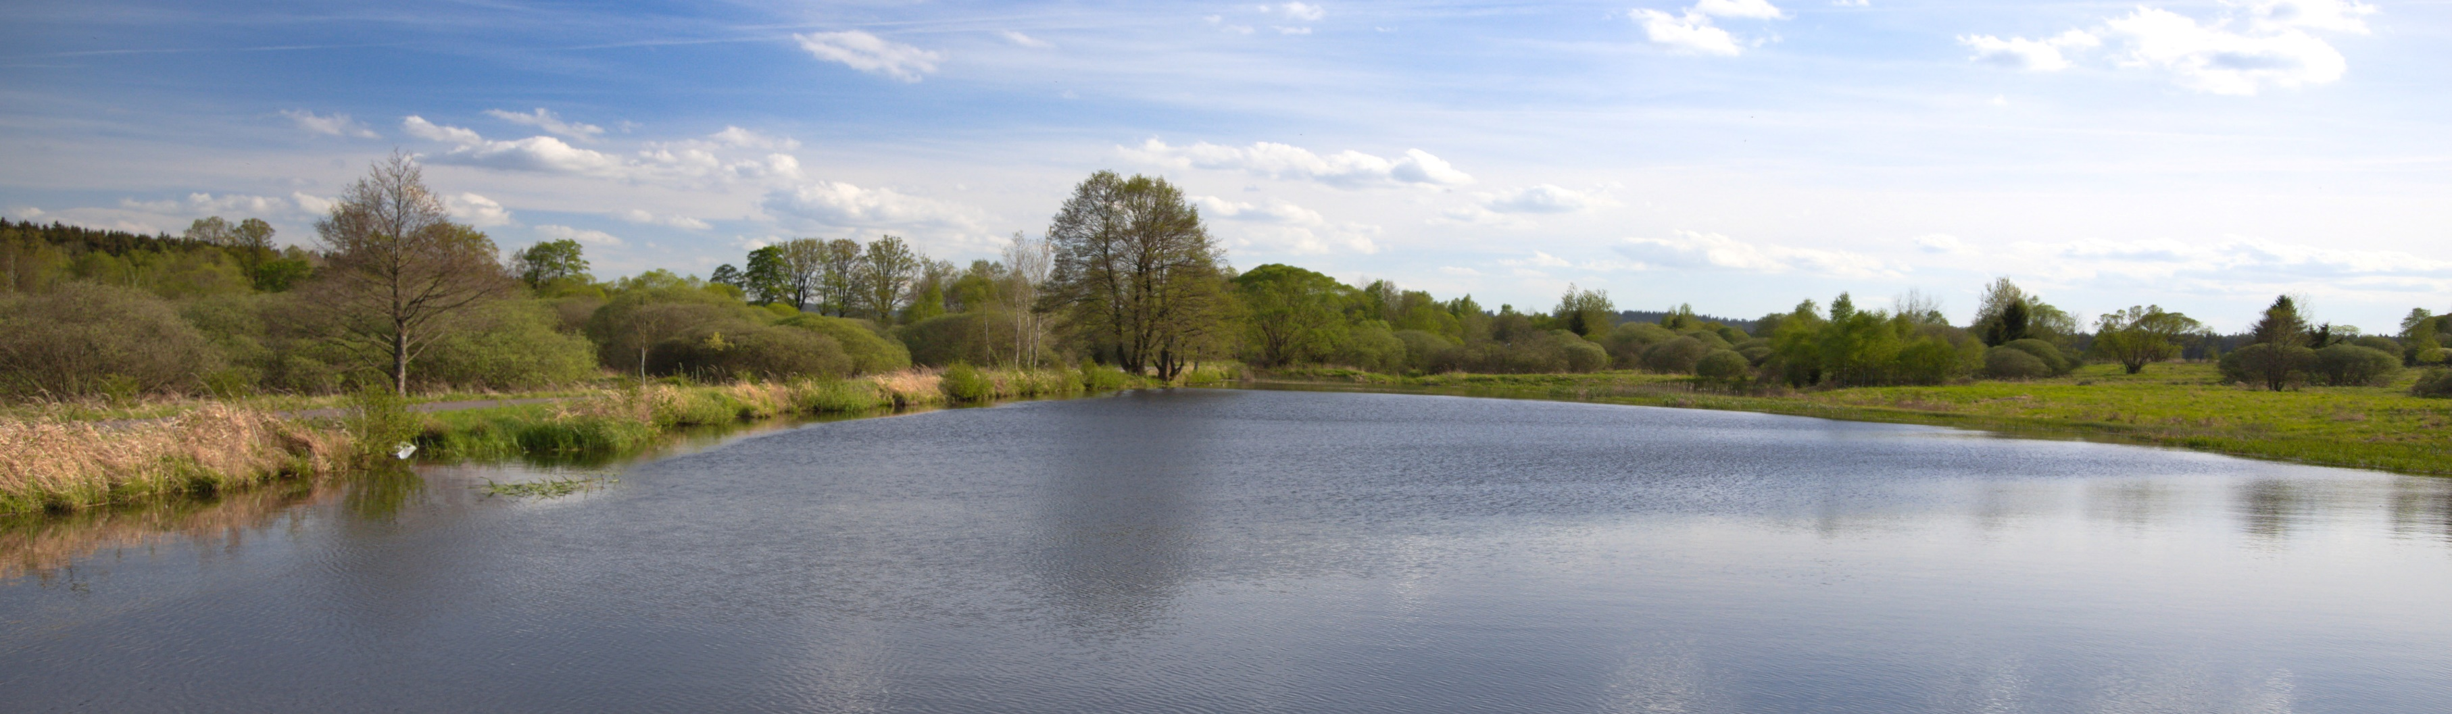
Sledované lokality jsou vhodným příkladem přírodně hodnotných rybničních ekosystémů
Základní monitoring parametrů rybniční vody je potřebný nástroj
pro objektivní popis stavu ekosystému a změn
nastavení managementu
Detailní (high frequency in situ měření) dynamiky změn v koncentraci rozpuštěného kyslíku ve vodě a hodnot pH umožňuje posoudit míru stability ekosystému a rizika extrémních výkyvů (vysoké pH a kyslíkový deficit)

Slide 31
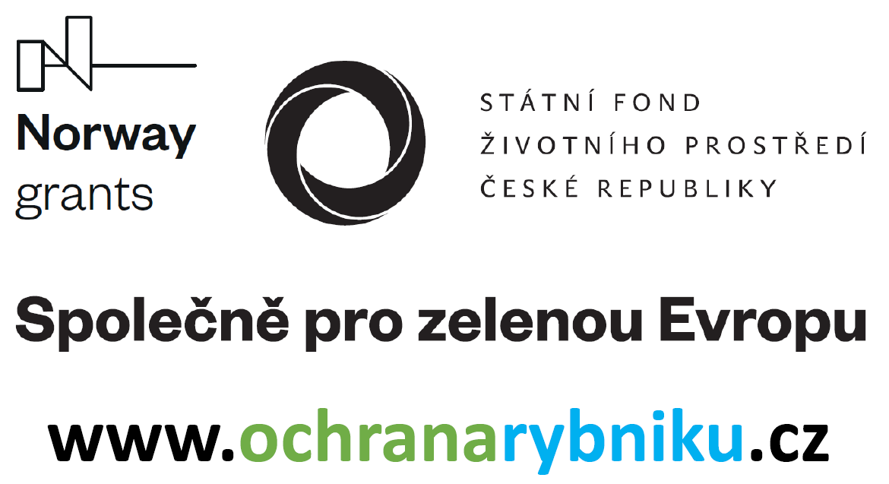






Děkuji za pozornost
Kontakt: doc. RNDr. Libor Pechar, CSc.; pechar@enki.cz
Děkujeme za podporu
Partneři projektu
Děkujeme za propůjčení lokalit

